Slide 1
Проведение субботника
30.04.2022

Slide 2
Список адресов и ответственные лица, для проведения субботника от администрации:
Адрес | Количество людей | Отвественный | Отвественный от ЕДТЦ
1. от Д/С Багратион до п.им.Дзержинского (уборка тротуара) | Орготдел, юротдел, общий отдел | Азаренкова М.Г. | Хлебников Е.Г.
2. Проведение субботника по адресу г.Можайск, п.МИЗ, между домов 23, 27 и вдоль гаражей (уборка территории) | 24 (культура, образование) | Писаренко Д.В. | Королева Е.А.
3. ул.Амбулаторная – парковка напротив стоматологии (уборка территории, вырубка сухостоя) | 20 (спорт) | Иванов Д.Ю. | Пофламков Д.А.
4. ул. Молодежная 14 | 30 (спорт) | Богомолова О.А. | Сысоев А.В.
5. ул.Полосухина возле хоккейной коробки (уборка территории, вырубка сухостоя), Мира 1 | 26 (15 спорт, 11 содействие) | Кузнецов М.А. , Маркевич И.В. | Пофламков Д.А.
6. Проведение субботника по адресу г.Можайск – Сквер на п. Химик, заезд к КП по ул.Школьная, д.3 (уборка территории) | 20 (9 соцподдержка, 11 спорт) | Василенкова Ж.Г. | Елисеева Е.А.
7. ул.Каракозова от д. 50 до д.58 (уборка территории, вырубка сухостоя), Красноармейская, д.7, ул. Амбулаторная парковка от ЦРБ до Московской | 37 (КУИ, спорт) | Капральнова Н.И. | Кузнецов А.П.
8. ул.Перовская сквер Полгоры (уборка территории) | 32 (ОКС,УКС) | Тимиргалин С.Д. | Канатчиков П.В.
9. пересечение с ул.1-я Железнодорожная и ул. Коммунистическая (уборка территории, вырубка сухостоя) | 32 (финансы) | Сперанский А.А. | Зориков С.С.
10. ул.Коммунистическая, д.34,36, ул.Красноармейская, д.6,8 (уборка территории, вырубка сухостоя) | 25 (ЕДТЦ, ЖКХ) | Огурцов К.П.
11. Сквер «Алея героевт», территория за сквером «Аллея Героев» | 25 (УЗО, отдел с/х, спорт) | Филиппова С.А. | Хлебников Е.Г.

Slide 3
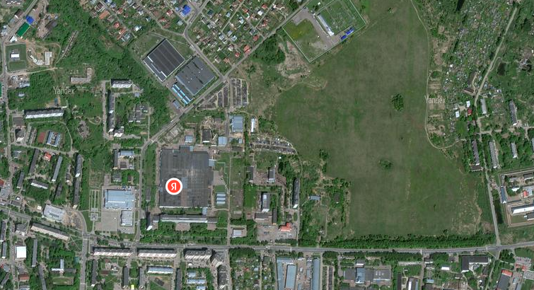
1. Проведение субботника по адресу г.Можайск от Д/С Багратион до п.им.Дзержинского (уборка тротуара)
Ответственный – Азаренкова М.Г. Ответственный от ЕДТЦ – Хлебников Е.Г. (89261888303)

Slide 4
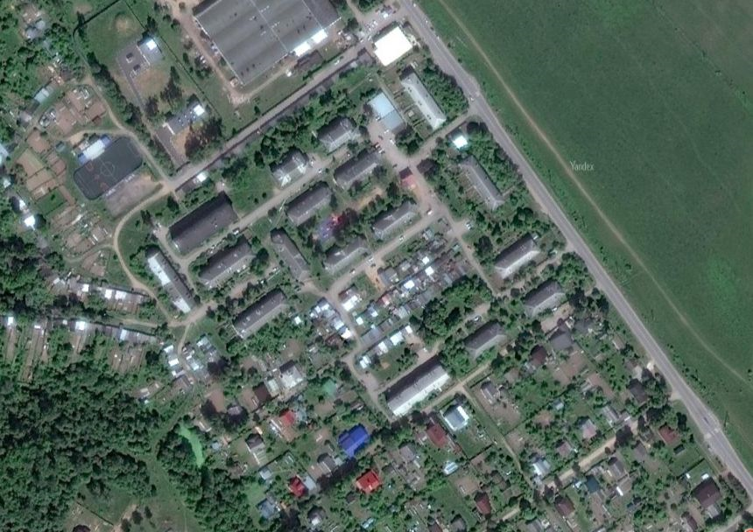
2. Проведение субботника по адресу г.Можайск, п.МИЗ, между домов 23, 27 и вдоль гаражей (уборка территории)
Ответственный – Писаренко Д.В. Ответственный от ЕДТЦ – Королева Е.А. (89160655777)

Slide 5
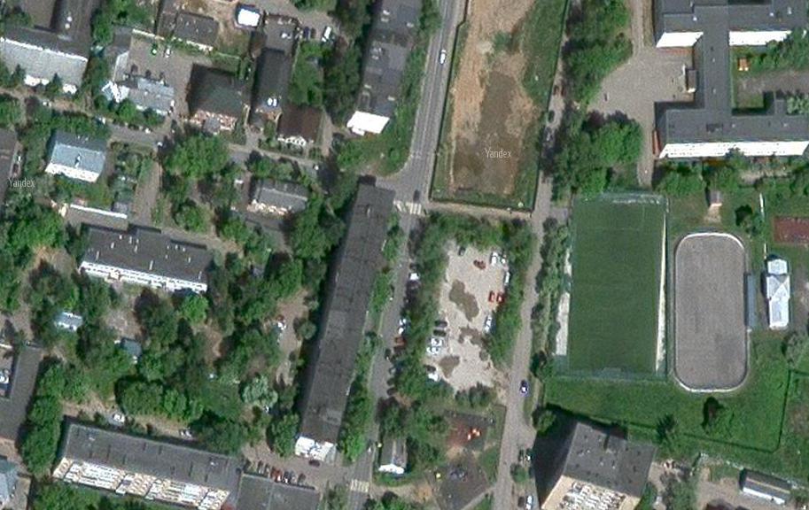
3. Проведение субботника по адресу г.Можайск, ул.Амбулаторная – парковка напротив стоматологии (уборка территории, вырубка сухостоя)
Ответственный – Иванов Д.Ю.
Ответственный от ЕДТЦ – Пофламков Д.А. (89850096027

Slide 6
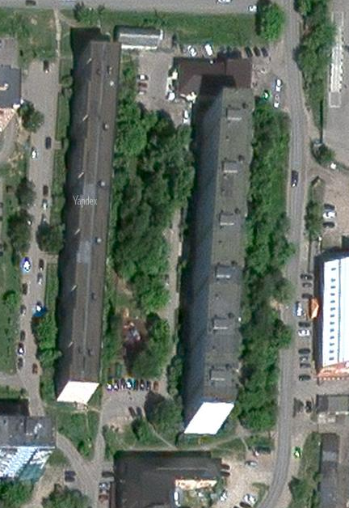
4. Проведение субботника по адресу г.Можайск ул.Молодежная, д.14 (уборка территории)
Ответственный – Богомолова О.А.
Ответственный от ЕДТЦ – Сысоев А.В. (89091535053)

Slide 7
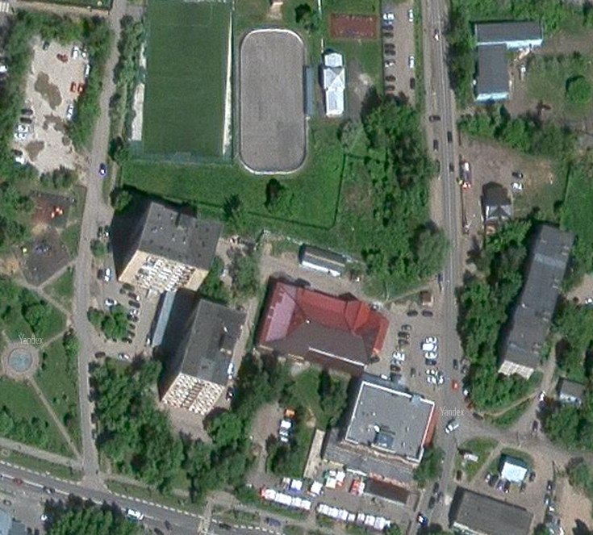
5. Проведение субботника по адресу г.Можайск, ул. Полосухина возле хоккейной коробки, ул.Мира, д.1/1 (уборка территории, вырубка сухостоя)
Ответственный – Кузнецов М.А. Ответственный от ЕДТЦ – Пофламков Д.А. (89850096027

Slide 8
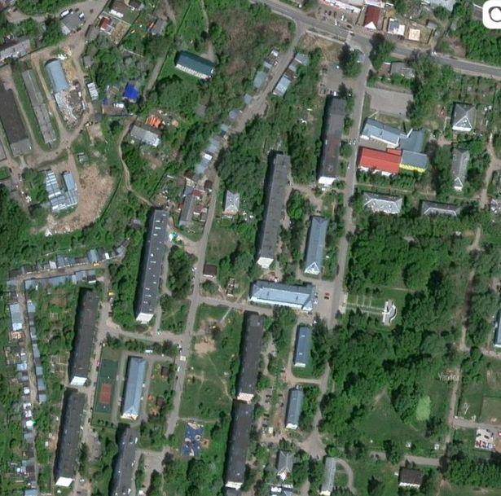
6. Проведение субботника по адресу г.Можайск – Сквер на п. Химик, заезд к КП по ул.Школьная, д.3 (уборка территории)
Место выдачи инвентаря
Ответственный – Василенкова Ж.Г.
Ответственный от ЕДТЦ – Елисеева Е.А. (89636722428)

Slide 9
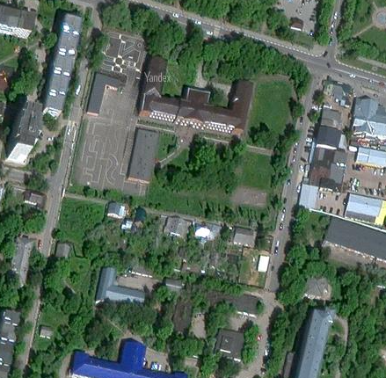
7. Проведение субботника по адресу г.Можайск, ул.Каракозова от д. 50 до д.58 (уборка территории, вырубка сухостоя)
Ответственный – Капральнова Н.И. Ответственный от ЕДТЦ – Кузнецов А.П. (89269073551)

Slide 10
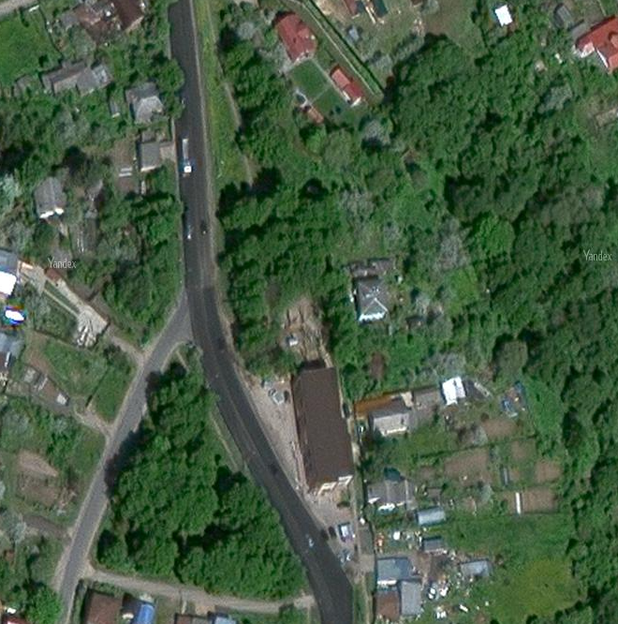
8. Проведение субботника по адресу г.Можайск, ул.Перовская сквер Полгоры (уборка территории)
Ответственный – Тимиргалин С.Д. Ответственный от ЕДТЦ – Канатчиков П.В. (89165789898)

Slide 11
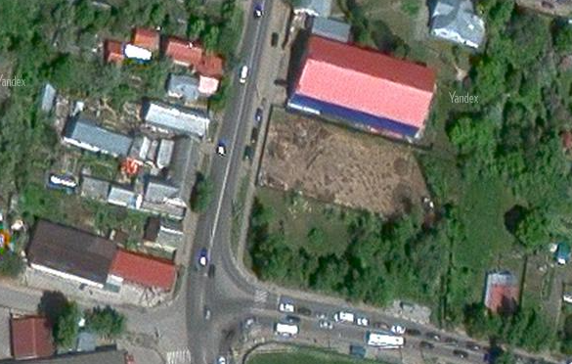
9. Проведение субботника по адресу г.Можайск, пересечение с ул.1-я Железнодорожная и ул.Коммунистическая (уборка территории, вырубка сухостоя)
Ответственный – Сперанский А.А. Ответственный от ЕДТЦ – Зориков С.С. (89671449967)

Slide 12
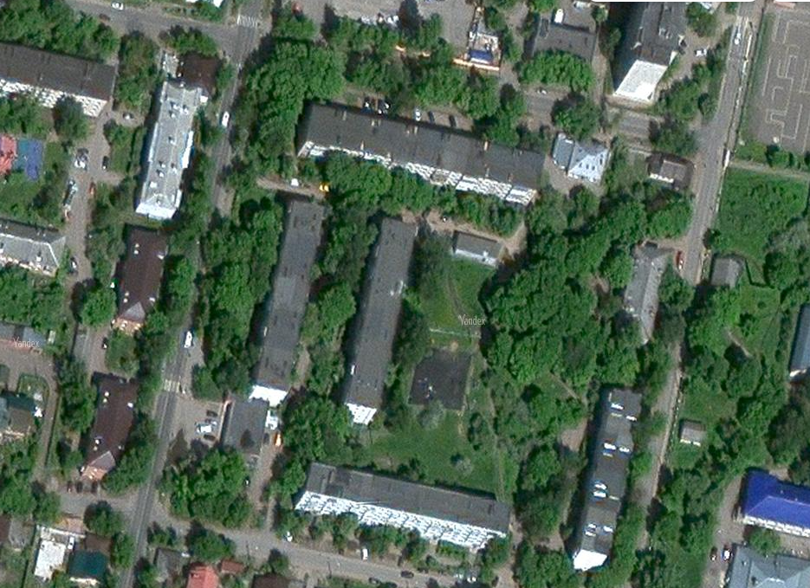
10. Проведение субботника по адресу г.Можайск, ул.Коммунистическая, д.34,36, ул.Красноармейская, д.6,8 (уборка территории, вырубка сухостоя)
Ответственный – Огурцов К.П.

Slide 13
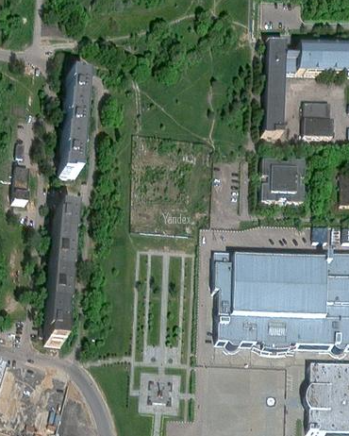
11. Проведение субботника по адресу г.Можайск, территория за сквером «Аллея Героев»
Ответственный – Филипова С.А. Ответственный от ЕДТЦ – Хлебников Е.Г. (89261888303)

